Slide 1


MUSIC PLAYER
音樂播放器
指導老師:陸裕豪
組員:10931008鄭詠心
10931020周晶晶

Slide 2
目錄/
Content
Pygame模組介紹
實際操作
最終結果
困難/心得分享

Slide 3
Pygame Module Introduction
Pygame
模組介紹
.

Slide 4
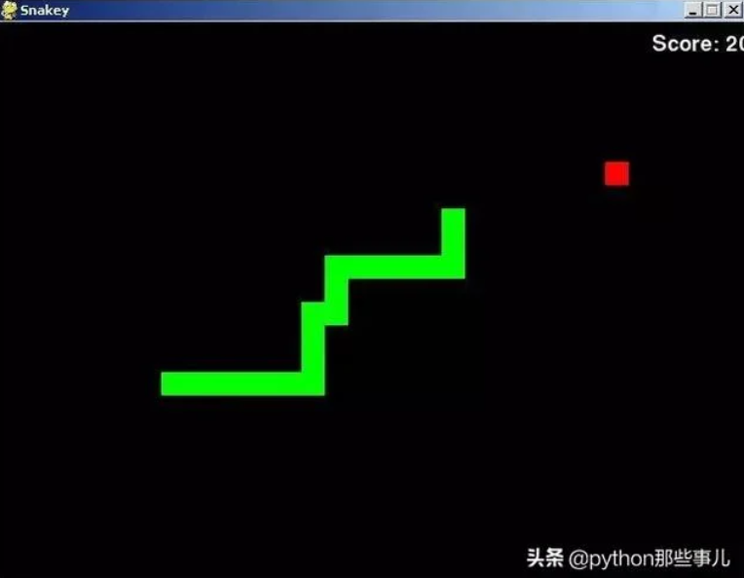
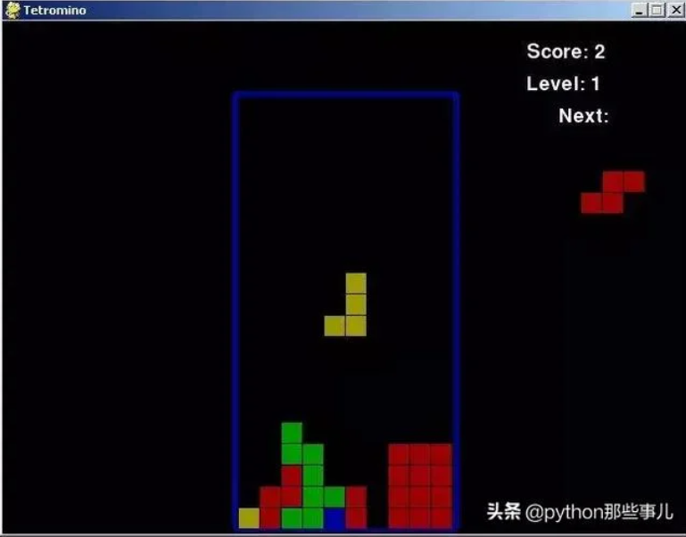
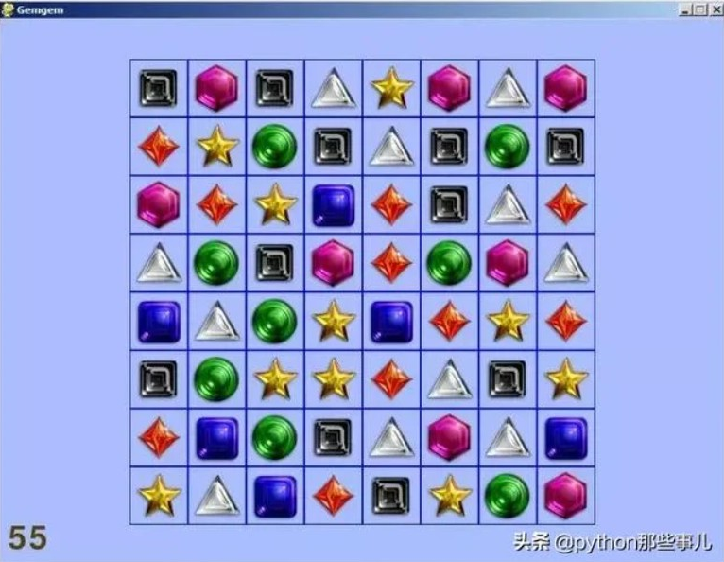
關於 Pygame
Pygame是SDL多媒體函式庫組裝起來便於使用的模組
為專為電子遊戲設計

Slide 5
Actual Operation
實際操作
.

Slide 6
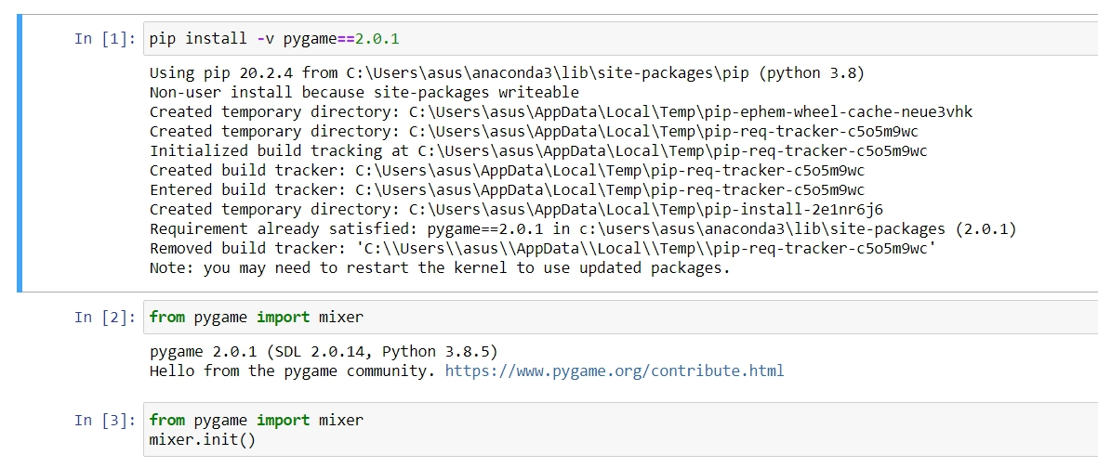

Slide 8
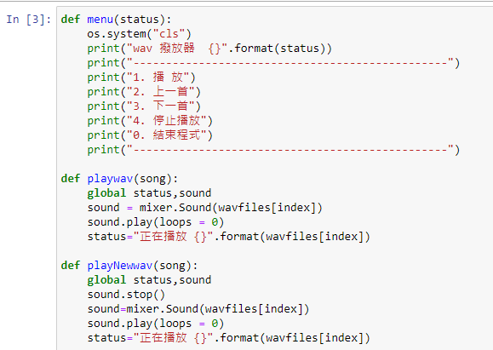

Slide 9
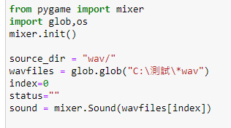

Slide 10

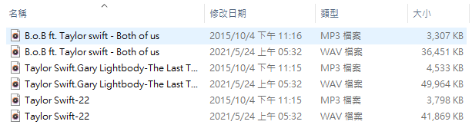

Slide 11
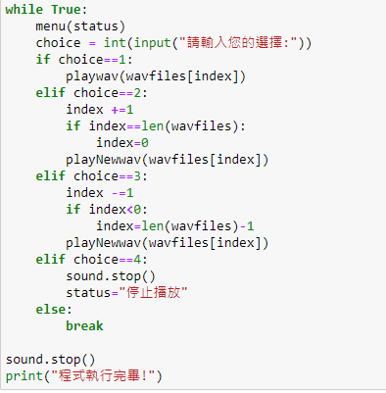

Slide 12
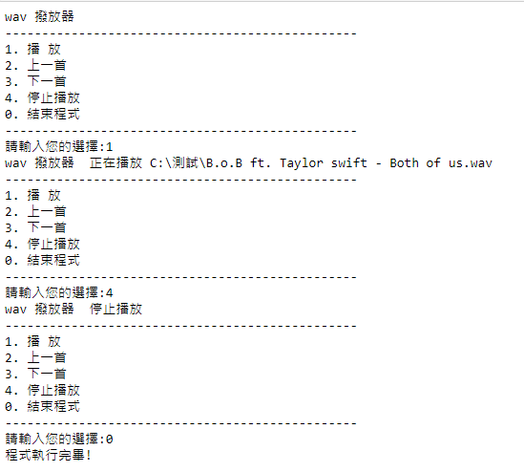
結果

Slide 13
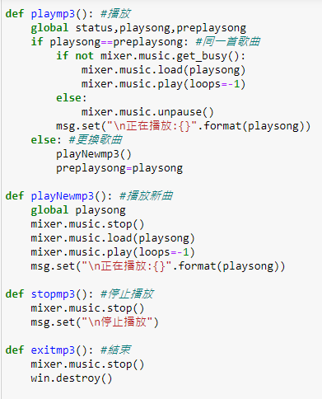
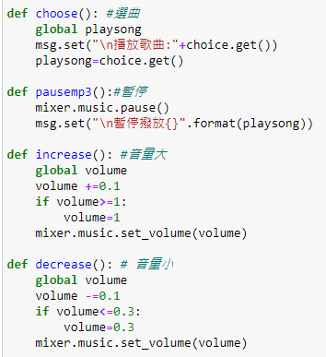

Slide 14
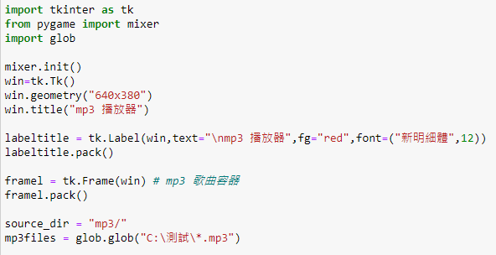
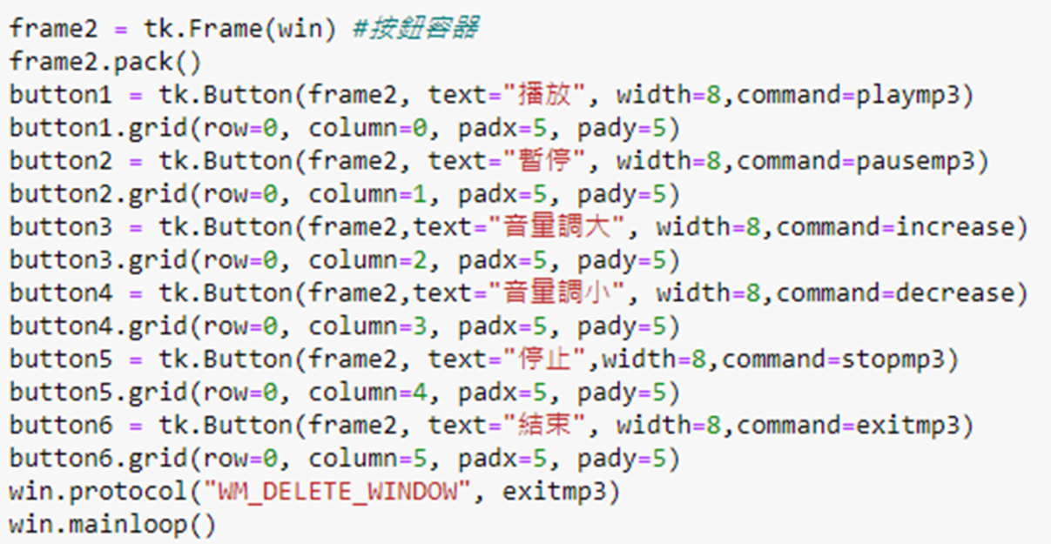
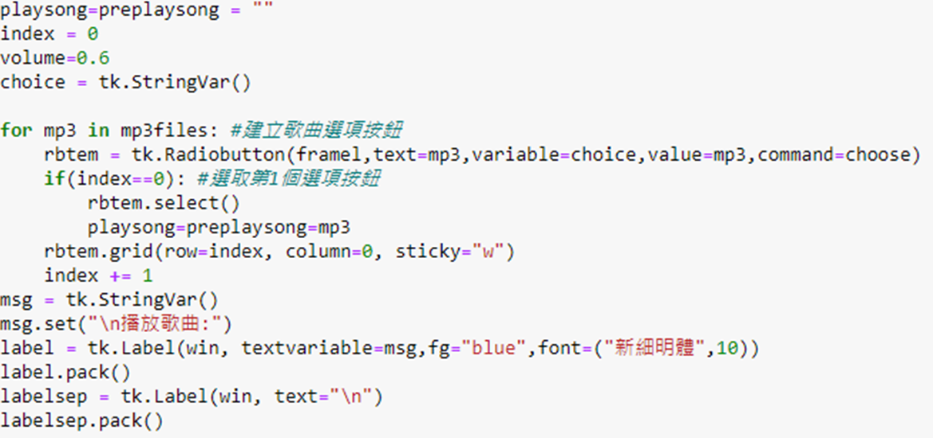

Slide 15
Final Results
最終結果
.

Slide 16
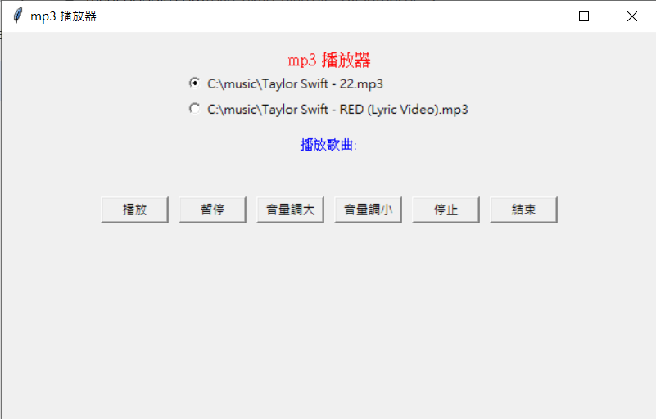
結果

Slide 17
Difficulties/Experience Sharing
困難/心得分享
.

Slide 18
Welcome To Request
歡迎索取
.

Slide 19
Thanks For Listening
謝謝大家
.

